Slide 1
线性区间dp
张良正

Slide 2
线性dp与区间dp
线性dp
区间dp

Slide 3
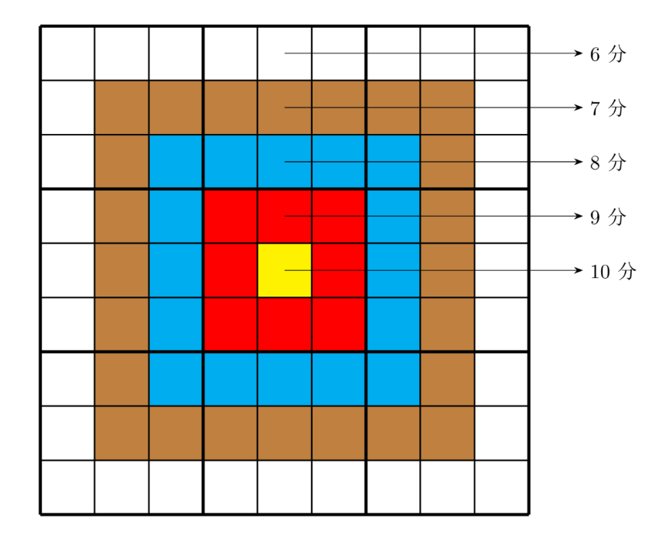
洛谷1074 [NOIP2009 提高组] 靶形数独
数独，但是每个格子有对应的分数，最终完成的得分为每个格子对应的 分数乘上格子上的数，求最高得分。
最中间的格子分数为10，每往外一圈就减。
数据范围：非0的格子个数大于等于24个。

